Slide 1
HTML 5

Slide 2
Para comenzar con HTML
Para empezar el diseño de un sitio web:
Tener una idea de lo que quieres hacer
¿ Qué necesitas ?
Un editor de textos simple – Bloc de Notas – para escribir código HTML.
Algunos ejemplos son Notepad++, Sublime Text, Brackets, gedit, Kate y Geany.
En clase vamos a usar cualquiera de ellos.
Un navegador de Internet (Browser) para visualizar la Página Web.
Firefox
Chrome
Internet Explorer
Otr.

Slide 3
Otros editores HTML
Existen editores visuales o WYSIWYG What You See is What You Get, en español ‘Lo que ves es lo que obtienes’. Permiten crear contenido web de forma visual, sin necesidad, en muchos casos de escribir código directamente. Se caracteriza por ser similar a la que se usa cuando se trabaja con un procesador de texto como LibreOffice Writer o Microsoft Word. Algunos ejemplos de este tipo son Kompozer, BlueGriffon o Dreamweaver.
Editor de texto con ventanas: es un editor más avanzado que consta de ventanas y diferentes áreas de trabajo que permiten previsualizar el documento generado.. Ejemplos de estos editores son Eclipse, NetBeans, Aptana Studio, WebStorm y Visual Studio Express.

Slide 4
El lenguaje HTML
El HTML es un lenguaje que basa su sintaxis en un elemento de base al que llamamos etiqueta.
Todo lo que está incluido entre la etiqueta de apertura y la de cierre se verá afectado por la función de la etiqueta.
La etiqueta tiene un nombre predefinido encerrado entre < y >.
Por ejemplo :
<p> Esto es un párrafo </p>
Los nombres de las etiquetas no son sensibles a mayúsculas y minúsculas.
<HTML> es lo mismo que <hTMl> y que <html>

Slide 5
Etiquetas
Las etiquetas o marcas son los elementos que conforman el léxico del lenguaje HTML.
Pueden ser cerradas o abiertas:
Cerradas: Una palabra reservada indica el comienzo y otra para el final . Por ejemplo:
<p> Párrafo bien cerrado </p>
Abiertas: constan de una sola palabra reservada que indica el comienzo y el fin del documento. Ejemplos : <hr>, <br>, <img>

Slide 6
Normas de HTML
Los nombres de las etiquetas no deben contener espacios en blanco.
Los valores de los atributos pueden contener espacios en blanco si van encerrados entre comillas.
HTML asume cualquier número de caracteres en blanco como un único carácter de espacio en blanco. Los exploradores los destruyen, a no ser que estén dentro de una etiqueta especial de preformateado <PRE>.

Slide 7
Atributos
Los elementos HTML pueden llevar atributos, que proporcionan información adicional al elemento para configurarlo o definir su comportamiento. Los atributos se caracterizan por:
Se incluyen siempre en la etiqueta de apertura.
Consisten en un par nombre=”valor”
Un ejemplo, en la etiqueta para insertar una imagen <img> se incluyen una serie de atributos:
src: fuente indica el nombre del archivo.
width y height: determina el tamaño, la anchura y altura de la imagen en pixeles respectivamente.
<img src="imagen.jpg" width="104" height="142">

Slide 8
Atributos
Las etiquetas pueden contener atributos, los cuales sirven para configurar características de las propias etiquetas.
Se deben especificar en la etiqueta de apertura, nunca en la de cierre.
Detrás del nombre del atributo se especifica el valor que se le quiere asignar , separado por un signo igual.
Ejemplo: <input type=“text” name=“nombre”>
Los valores de los atributos sí se diferencian si están en mayúsculas o minúsculas.
Se recomienda usar minúsculas tanto para etiquetas como para atributos.

Slide 9
Comentarios
Son líneas de texto que no son interpretadas por el navegador, y por lo tanto no serán visualizadas al navegar sobre la página.
Ejemplo:
<!--Esto es un comentario sobre mi página web -- >

Slide 10
Estructura básica de un documento HTML5
<!DOCTYPE HTML>
<HTML>
<HEAD>
<TITLE> Título </TITLE>
</HEAD>
<BODY>
Texto y gráficos
....................
</BODY>
</HTML>
Cabecera
Cuerpo
Pie

Slide 11
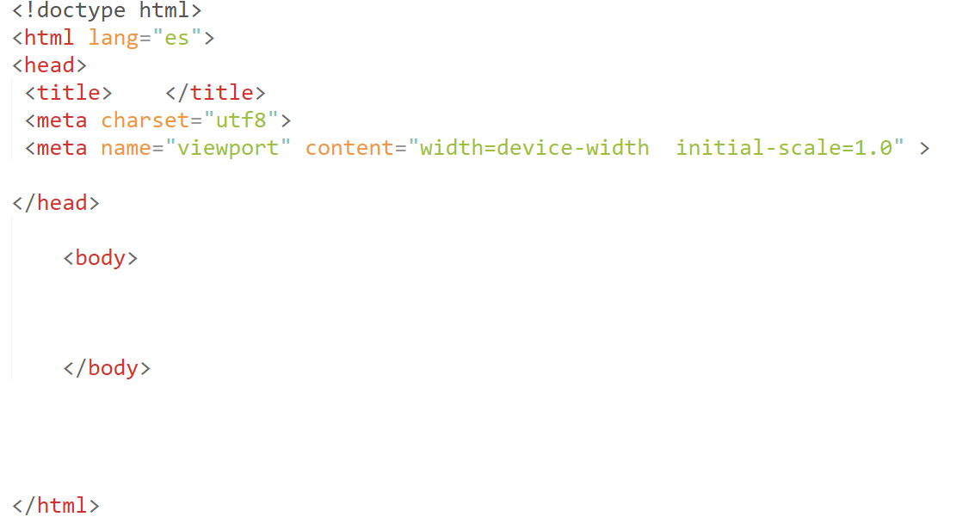
Estructura básica de un documento HTML5
Viewport: es el área visible para el usuario de una página web.
Al establecer width=device_width estamos indicando que el áncho de página coincida con el ancho del dispositivo.
Initial-scale=1.0 establece el nivel de zoom inicial al cargar la página

Slide 12
Doctype
Para indicar al navegador que se trata de un documento HTML5 solo tenemos que escribir:
<!DOCTYPE HTML>

Slide 13
Cabecera del documento
La directiva opcional <head> </head> genera el primer elemento dentro del documento. Dentro se pueden definir elementos como :
<title></title>, que es el título que aparecerá en la barra superior del navegador.
<meta>, que indica palabras clave y contenido de nuestra página, entre otras cosas. Esta etiqueta tiene una serie de atributos, como name y content.
<meta name=“Keywords” content=“deportes cine música actualidad”>
Contiene las palabras clave para los buscadores de Internet.

Slide 14
Cabecera del documento
Atributo name de etiqueta meta
<head> <meta name="description" content="Free Web tutorials"> <meta name="keywords" content="HTML,CSS,JavaScript"> <meta name="author" content="John Doe"> <meta name="viewport" content="width=device-width, initial-scale=1.0"> </head>
El atributo name sirve para darle nombre al contenido del atributo content,
es decir, le da nombre a lo que aparece en este atributo.

Slide 15
Cabecera del documento
Otro ejemplo sería:
<meta http-equiv=“refresh” content=“5; url=http://www.google.es” >
Para consultar los atributos de la etiqueta meta :
http://www.w3schools.com/tags/tag_meta.asp

Slide 16
Semántica en textos
Son elementos que permiten dar algún significado a una parte del contenido de un texto:
< B > ...< /B > Negrita
< I > ... < /I > Cursiva
< U > ... < /U > Subrayado
< S > ... < /S > Tachado
< SUB > ... < /SUB > Subíndice
< SUP > ... < /SUP > Superíndice
< TT > ... < /TT > Máquina escribir
Elementos como <center> para centrar un texto o <font> que permitía cambiar el color, tamaño o tipo de letra, se encuentran ya obsoletos en HTML 5.

Slide 17
Formato de los caracteres
Formatos lógicos:
< CITE > ...< / CITE > define el título de un trabajo
< DFN > ... < /DFN > texto formato definición
< CODE > ... < /CODE > texto con formato código
< KBD > ... < /KBD > texto con formato teclado
< SAMP > ... < /SAMP > texto con formato ejemplo
< VAR > ... < /VAR > texto con formato variable
< STRONG > ... < /STRONG > texto con formato importante
< EM > ... < /EM > texto con formato énfasis
< ADDRESS > ... < /ADDRESS > información de contacto
<PRE> … </PRE> texto preformateado (tiene en cuenta los espacios en blanco)

Slide 18
Características de párrafo
Etiquetas más frecuentes:
< P > Salto de párrafo
< BR > Salto de línea
< HR > Línea de separación
<blockquote> Para insertar citas en forma de bloque. Produce efecto de sangrado al bloque de texto.

Slide 19
Comandos de encabezamiento
Existen 7 niveles de encabezamientos:
< H1 > Nivel de encabezamiento 1 < /H1 > Más grande
< H2 > Nivel de encabezamiento 2 < /H2 >
< H3 > Nivel de encabezamiento 3 < /H3 >
< H4 > Nivel de encabezamiento 4 < /H4 >
< H5 > Nivel de encabezamiento 5 < /H5 >
< H6 > Nivel de encabezamiento 6 < /H6 > Más pequeño

Slide 20
Listas Ordenadas
<OL>
<LI> Introducción </LI>
<LI> Primer capítulo </LI>
<LI Segundo capítulo </LI>
</OL>
Resultado:
Introducción
Primer capítulo
Segundo capítulo
Atributos:
Reversed: Para que vaya en orden inverso.
Start: Especifica el número o letra de comienzo.
Type: Indica el tipo de marcador.

Slide 21
Listas Ordenadas
El atributo type de la etiqueta <ol> define el tipo de marcador.
Posibles valores:
Type=“1”
Type=“A”
Type=“a”
Type=“I”
Type=“i”
<ol type= "i">
<li>Coffee</li>
<li>Tea</li>
<li>Milk</li>
</ol>
i. Coffee
ii.Tea
iii. Milk

Slide 22
Listas No-Ordenadas
<UL>
<LI> Introducción </LI>
<LI> Primer capítulo </LI>
<LI> Segundo capítulo </LI>
</UL>
<UL Type = “square” >
<UL Type = “Circle”>
Listas anidadas:
<UL>
<LI> Mamíferos
<LI> Peces
<UL>
<LI> Sardina
<LI> Bacalao
</UL>
<LI> Aves
</UL>

Slide 23
Listas No Ordenadas (Unordered Lists)
La propiedad list-style-type de css se usa para definir el tipo de marcador del elemento de lista.
Los posibles valores son: disc, circle, square, none.
Ejemplo:
<ul style="list-style-type:disc;">
<li>Coffee</li>
<li>Tea</li>
<li>Milk</li>
</ul>

Slide 24
Listas de Definición
Ejemplo:
<DL>
<DT> Introducción <DT>
<DD> Breve introducción al lenguaje</DD>
<DT> La primera página</DT>
<DD> Como hacer la primera página </DD>
<DT> Escribir texto</DT>
<DD> Empieza a dar formato al texto</DD>
</DL>
Resultado:
Introducción
Breve introducción al lenguaje
La primera página
Como hacer la primera página
Escribir texto
Empieza a dar formato al texto
<DL> Crea la lista de definición
<DT> Para especificar el término
<DD> Para indicar la definición

Slide 25
Enlaces
Estructura general: <A HREF = “xxx” > yyy </A>
xxx – destino, “target” – URL de otra página o ruta/nombre de la página
yyy – ancla “anchor” – (texto o objeto gráfico)
Ejemplos de enlaces:
<A HREF= “otrapag.html”>Ir a otra página en mismo proyecto</A>
<A HREF= “http://www.yahoo.html”>Ir al Yahoo</A>
<A HREF= “#marca”>Ir a la marca</A>
...............................
<A id= “marca”> </A>
También se puede usar el atributo id con otra etiqueta que no sea “a”. Por ejemplo: <h1 id=“marca”> </h1>
<A HREF= “mailto: luyezer@udep.edu.pe”> Mi E-Mail </A>
<A HREF= “manual.zip”> Pulsa aquí para llevar manual </A>

Slide 26
Imágenes
Estructura general:
< IMG src = “imagen.gif” > - archivo de imagen está en la misma carpeta que la pág. Web.
< IMG src = “subdir / imagen.gif” > - archivo de imagen está en otra carpeta respecto la pág. Web
< IMG src = “ .. / imagen.gif” > - la pág. Web está en otra carpeta respecto al archivo de imagen

Slide 27
Ejemplos: <A HREF = “xxx.html” > yyy </A> destino ancla
Imágenes y enlaces
1. Enlace a otra página
<A HREF = “mipag2.html”> <IMG SRC = “isla.gif”> </A>
2. Enlace imagen con otra imagen
< A HREF = “casa.jpg” > <IMG SRC = “casa.gif” > </A>
3. Texto para enlazar con una imagen
< A HREF = “isla.gif” > un paraíso tropical </A>

Slide 28
Atributos de Imágenes
alt = “Texto” – mostrar texto de ayuda al poner mouse
height = tamaño - alto de la imagen en puntos o %
width = tamaño – ancho de la imagen en puntos o %

Slide 29
Tablas
Para insertar la Tabla: <TABLE> y </TABLE>
Tabla esta compuesta por:
Filas que se definan: <TR> y </TR>
Celdas que se definan: <TD> y </TD>-celda normal
Celdas: <TH> y </TH>- celda de cabecera
Titular de tabla:
<CAPTION> Texto </CAPTION>

Slide 30
Ejemplo
<TABLE >
<TR>
<TD>Fila1 Col1</TD>
<TD>Fila1Col2</TD>
</TR>
<TR>
<TD >Fila2 Col1</TD>
<TD> Fila2 Col2</TD>
</TR>
</TABLE>
Fila1 Col1 | Fila1 Col2
Fila2 Col1 | Fila2 Col2

Slide 31
Atributos de las directivas <TD>y <TH>
rowspan = num – número de filas que ocupará la celda
colspan = num – número de columnas que ocupará la celda
Algunas propiedades CSS de las tablas:
Border: para dibujar el borde de la tabla.
Border-collapse: para que el borde se colapse y se muestre como una única línea.
Width: anchura de la tabla
Height: altura de la tabla
Text-align: para alinear el texto. Valores: left, right, center.
Vertical-align: alineación vertical. Valores: top, bottom, middle.

Slide 32
Bordes
<style>
table, th, td {
border: 1px solid black;
}
</style>
Para que aparezcan los bordes de la tabla se debe usar la propiedad css border.

Slide 33
Más propiedades css para tablas
border-spacing. Indica el espacio entre bordes. Admite dos medidas, la primera se utiliza para la distancia horizontal y la segunda para la vertical. Si se utiliza una medida se referirá a ambas distancias.
Ejemplo: border-spacing: 15px 10px;
caption-side. Posición del título de la tabla (elemento caption).
Posibilidades: top (arriba, valor por defecto), bottom (abajo).
empty-cells. Indica si deseamos mostrar las celdas vacías de la tabla. Valores: show (mostrar, valor por defecto) y hide (ocultar). No funciona (hide) con los bordes colapsados.

Slide 34
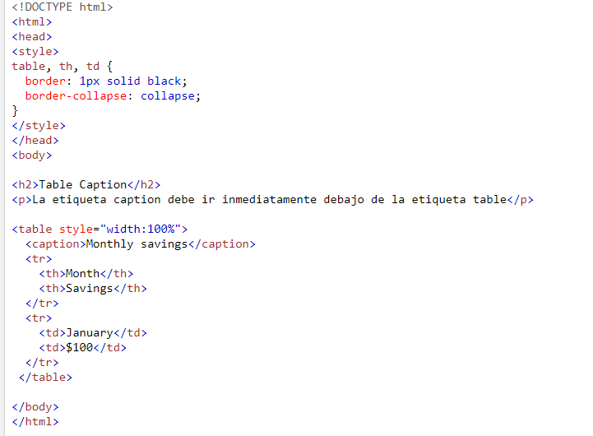

Slide 35
Referencias
Libro Aplicaciones Web. Editorial. MacMillan Profesional
W3schools.com

